Slide 1
Stage osservatorio di Asiago 2013
Esperienza sulla
SINTESI DI POPOLAZIONE
Liceo Giuseppe Veronese
Marina Alfiero
Clarissa Conte
Alice Scarpa

Slide 2
Obiettivi:
Determinazione della percentuale di luce di tipi spettrali di stelle che compogono le galassie attraverso il confronto dei loro spettri con spettri da letteratura.

Slide 3
Inizio del progetto..
Si parte da spettri galattici monodimensionali, che vengono modificati dopo esser stati misurati dal telescopio in un formato bidimensionale.
Prima del confronto è necessario sistemare gli spettri delle galassie, annullandone il red-shift e l’arrossamento, facendo corrispondere le intensità e convertendole in file di testo.

Slide 4
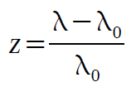
1) Correggere il redshift dello spettro
La luce proveniente dalle galassie subisce per effetto Doppler un effetto redshift.
Il redshift si calcola utilizzando la relazione:

Slide 5
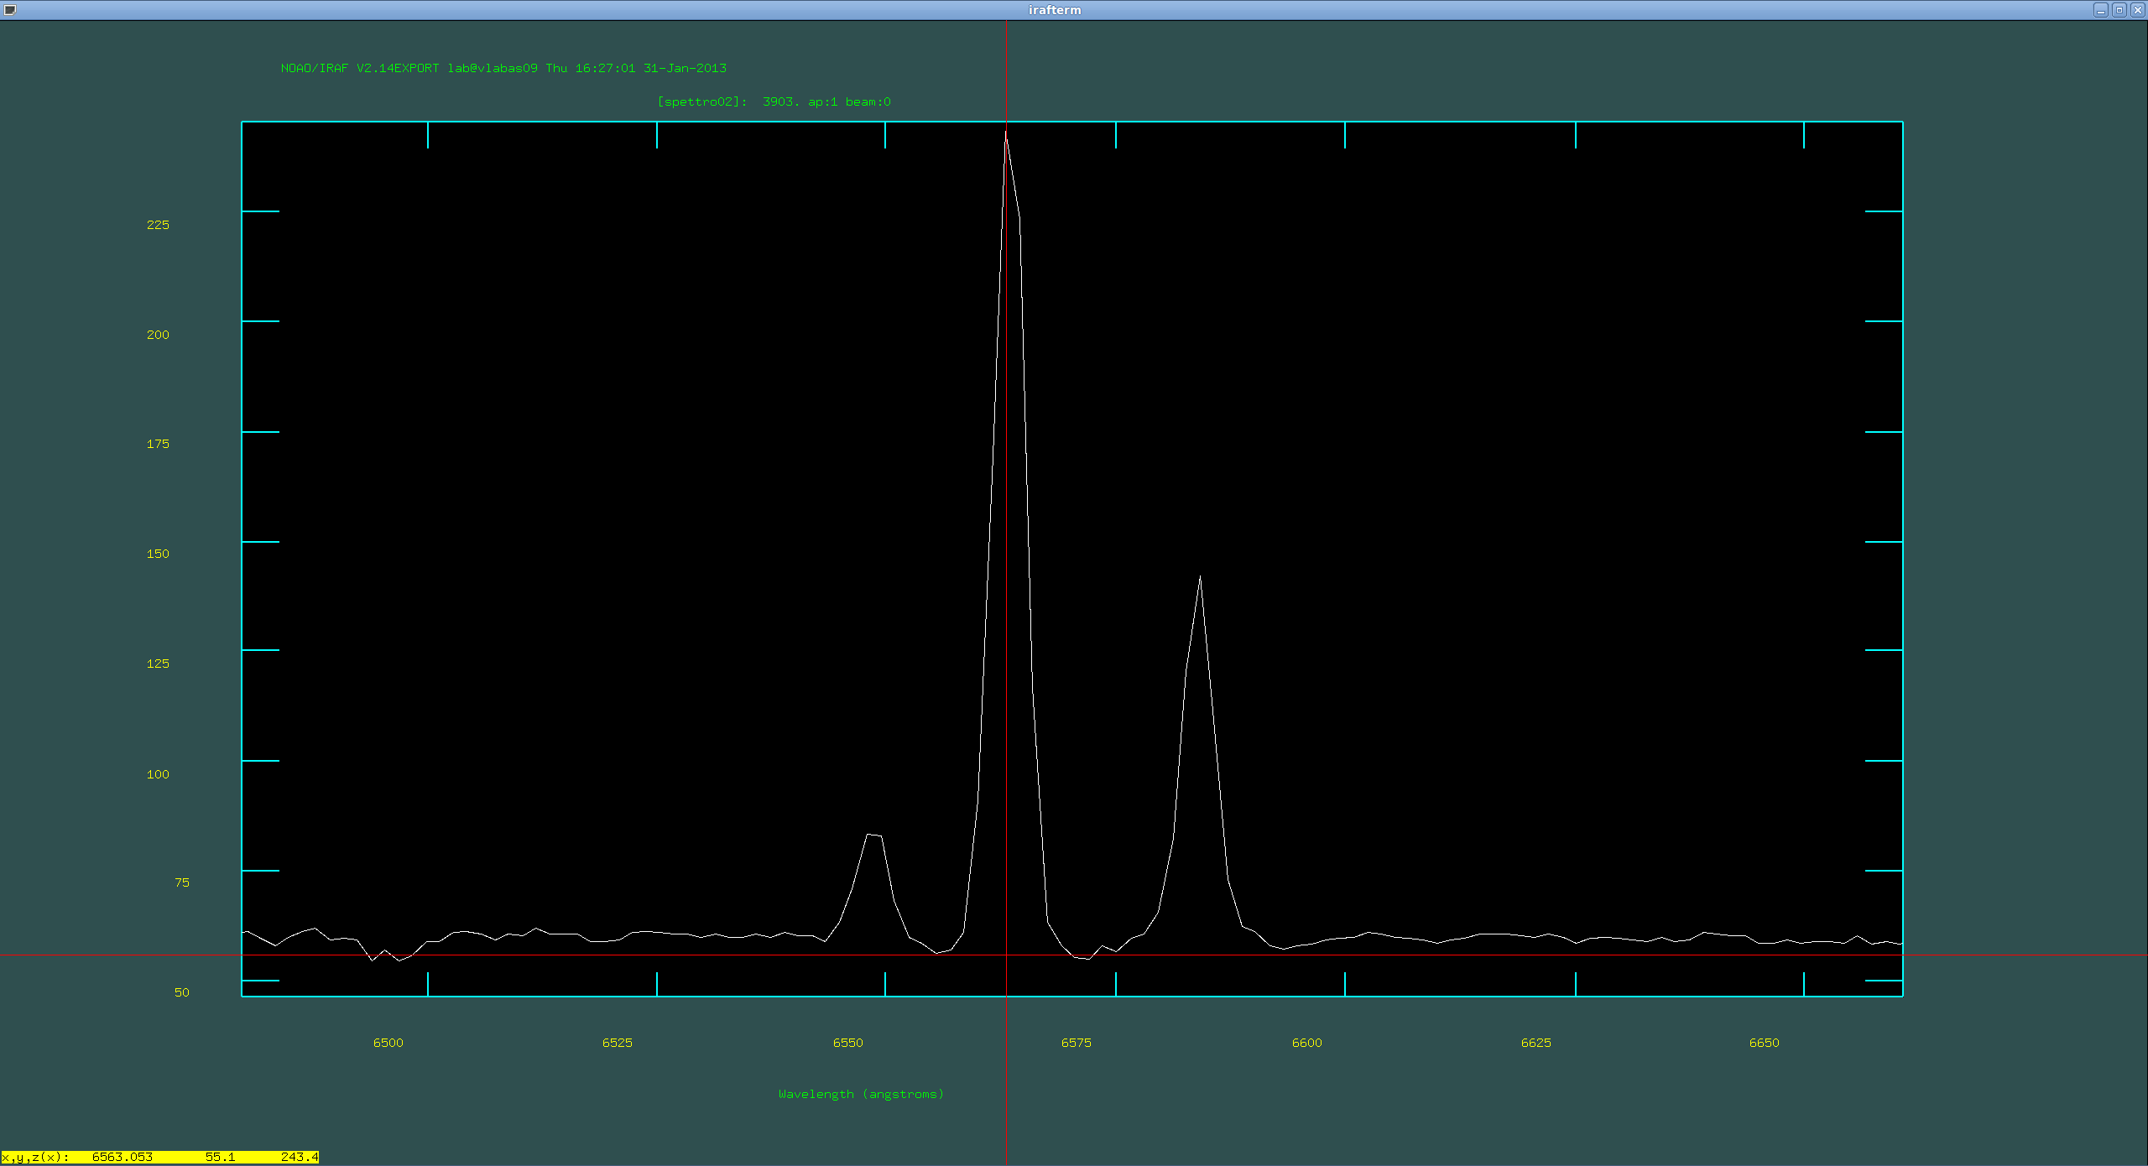
Calcolo di λ
Nella precedente formula è necessario inserire la lunghezza d'onda dell' Hα.
L' Hα è il picco di emissione dell'Idrogeno presente nello spettro.
6563Å

Slide 6
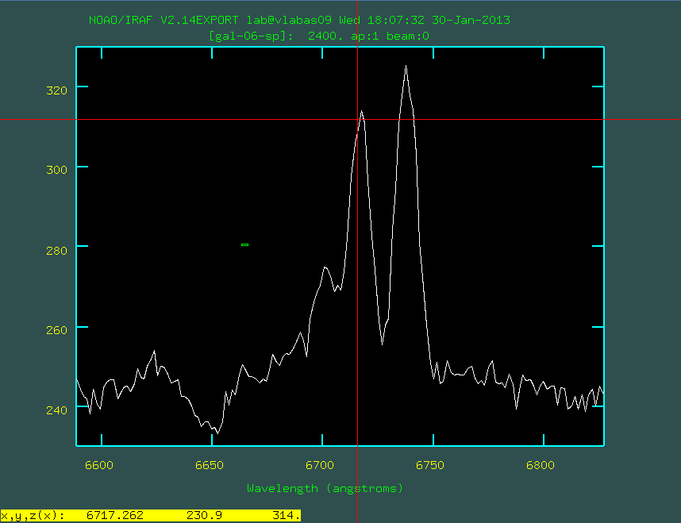
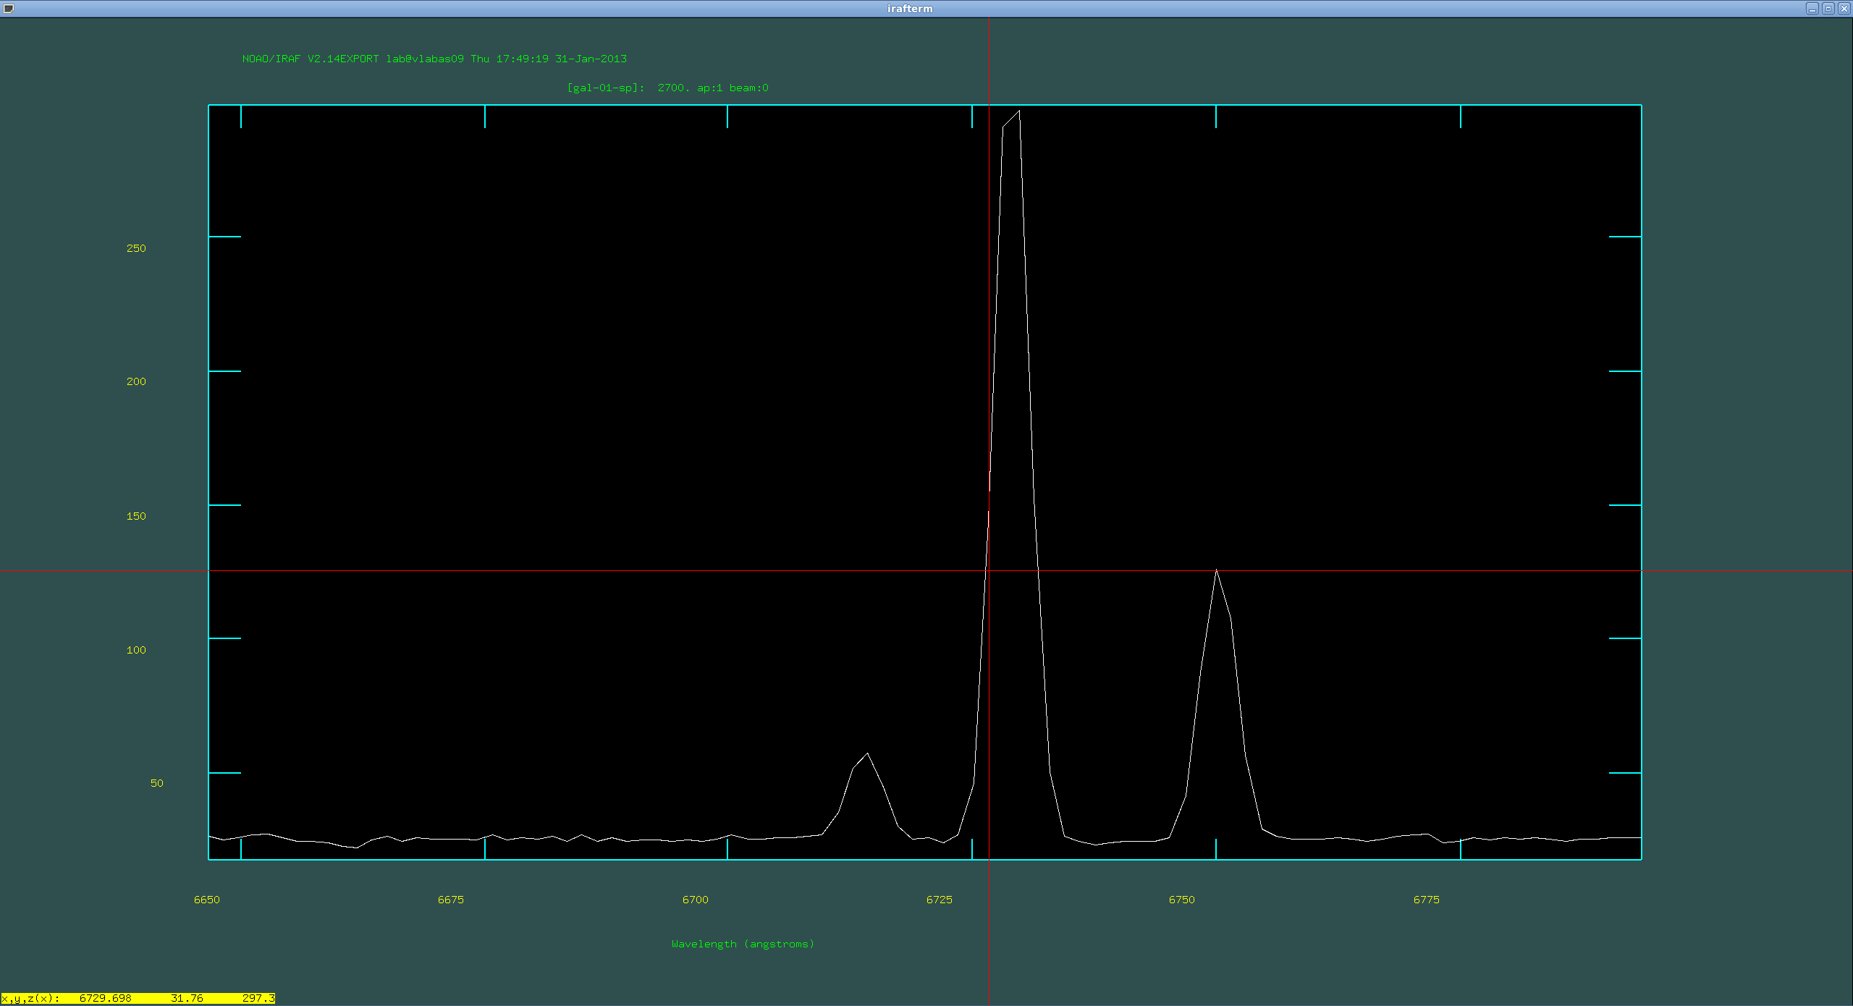
Hα relativamente e' il massimo centrale di tre picchi.

Slide 7
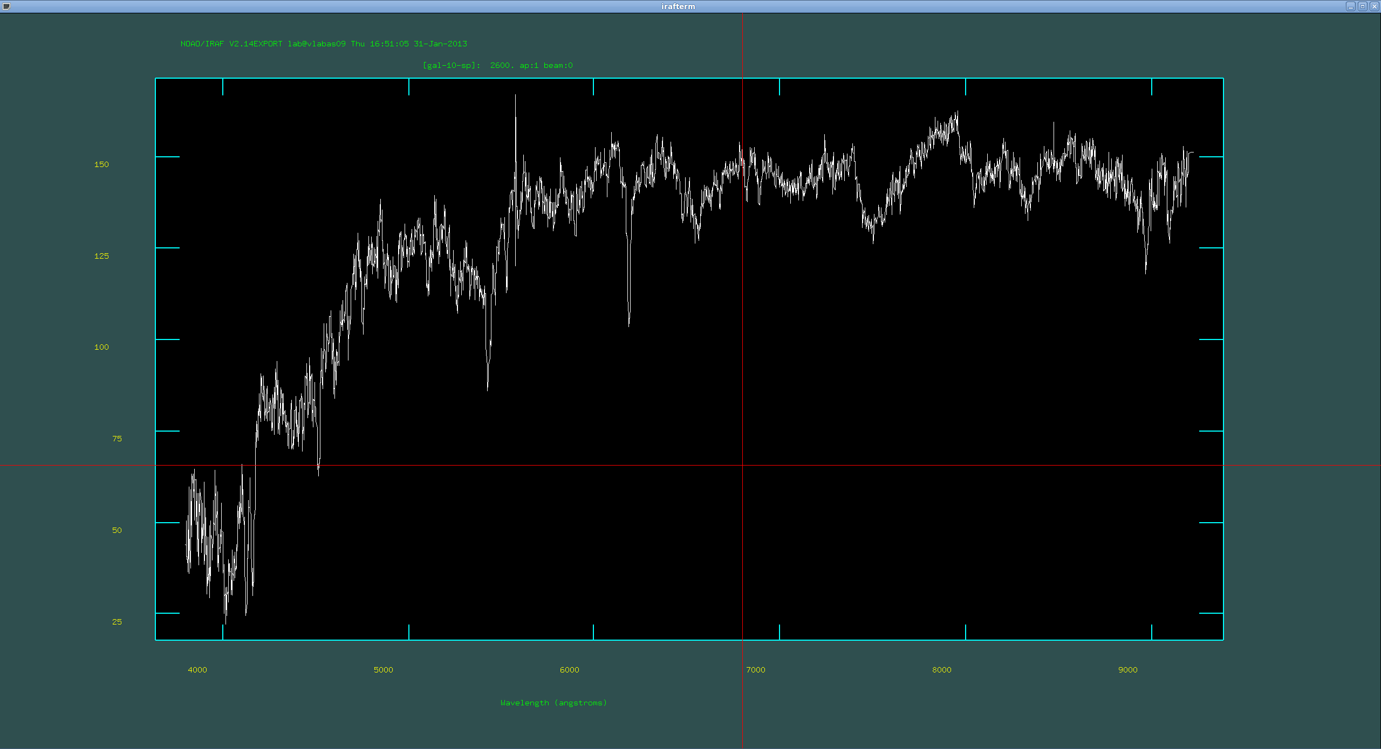
Se il picco dell'Hα non è distinguibile, è necessario calcolare il redshift con i valori del doppietto del Ca (CaK e CaH), del MgI, del NaI e infine fare la media dei valori ottenuti.

Slide 8
2) Correggere per arrossamento
I gas presenti nelle galassie ne modificano lo spettro rendendolo più rosso. Bisogna correggerlo tenendo conto di questo fattore.
Per effettuare la correzione per arrossamento dello spettro, si somma l'estinzione galattica A_V(g) e l'arrossamento interno A_V(i) di ciascuna galassia.
A_V = A_V(g) + A_V(i)

Slide 9
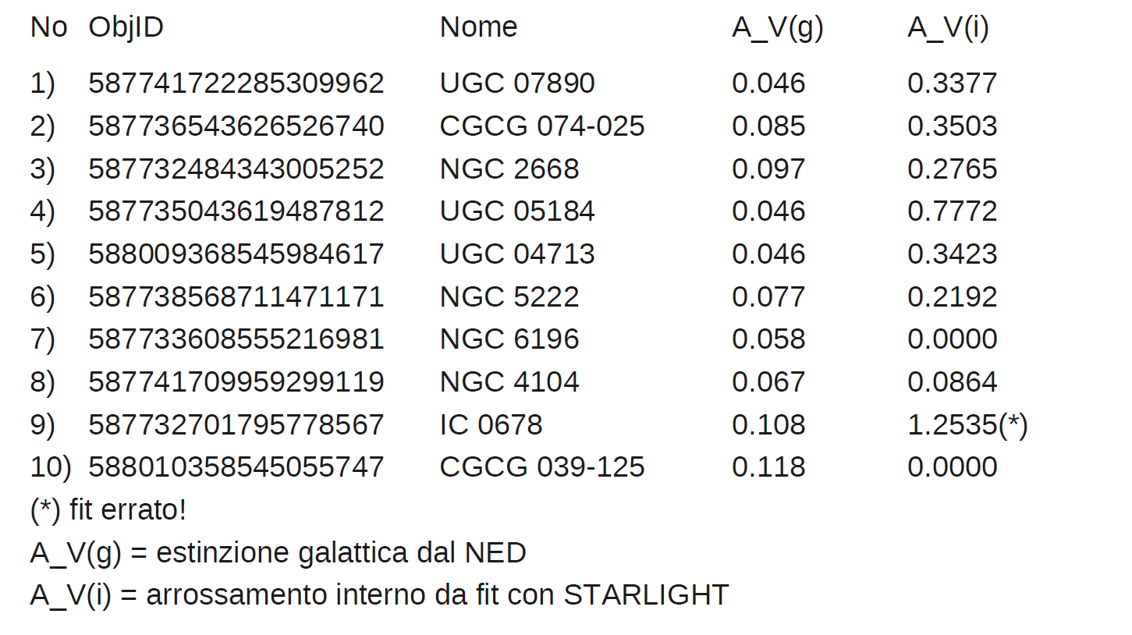
Questi sono i dati che ci hanno fornito relativi alle varie galassie.

Slide 10
3) Normalizzazione degli spettri
La normalizzazione consiste nel modificare gli spettri in modo tale che a λ=5500Å, l'intensità valga 1.
Questo serve perchè gli spettri con cui vanno confrontati hanno valore d'intensità 1.

Slide 11


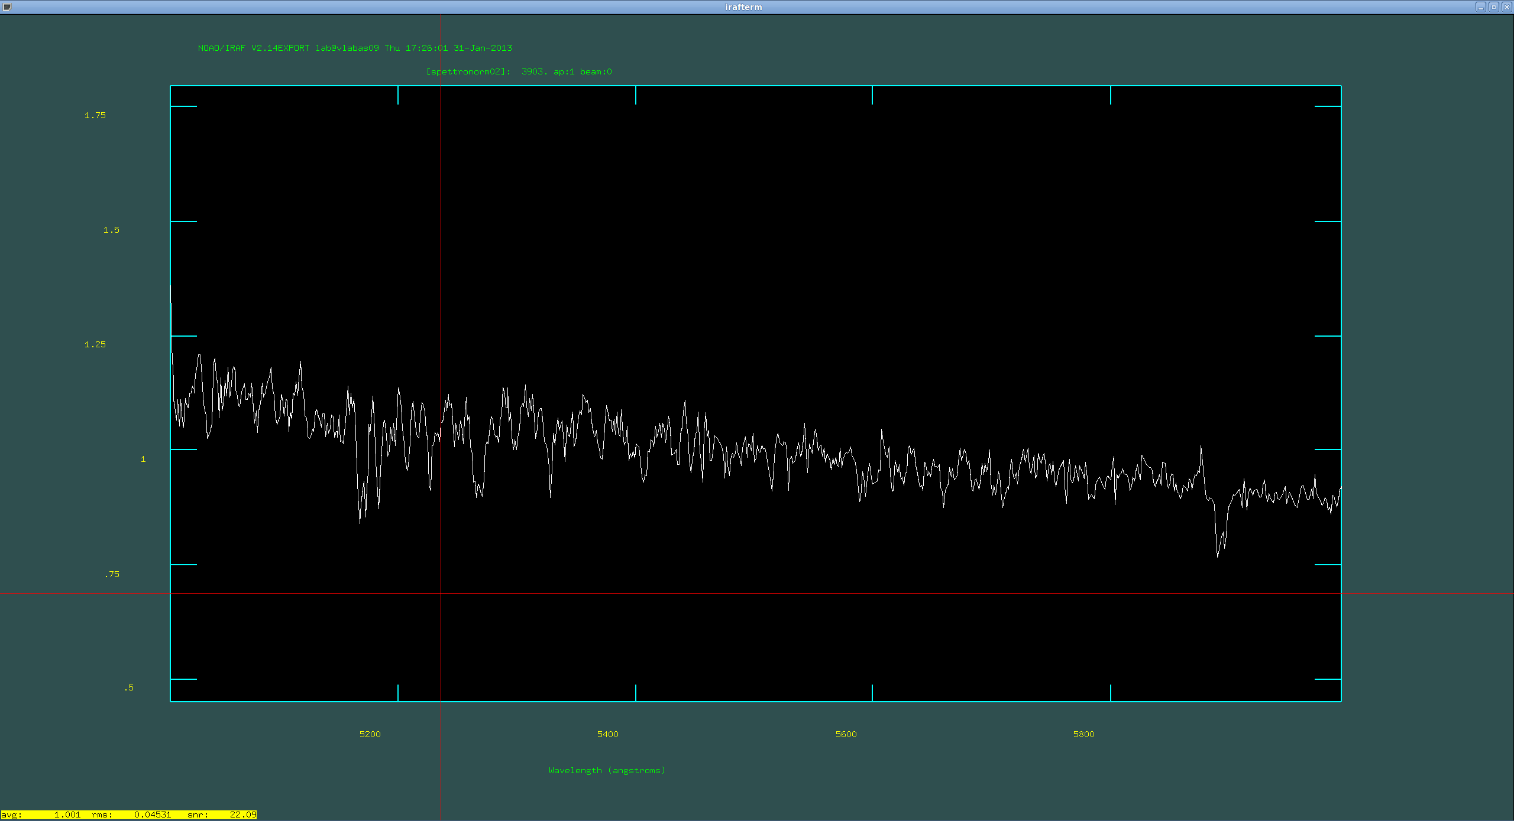
Per normalizzare uno spettro in modo tale che si raggiunga il valore 1 d'intensità, è necessario calcolarne il valore medio tra 5350Å e 5650Å e
dividere il valore iniziale dello spettro per il valore medio ottenuto.

Slide 12
4) Convertire in file di testo
Per confrontare gli spettri galattici con quelli stellari si usa il programma TOPCAT, pertanto i file immagine devono essere convertiti in file testo.

Slide 13
5) Confronto degli spettri
Per determinare la percentuale di luce di tipi di stelle presenti all'interno di una galassia è necessario confrontare gli spettri galattici con spettri di stelle, di cui conosciamo il tipo spettrale.
La combinazione di una percentuale (approssimativa) di luce di tipi stellari che compongono la galassia, fornira' uno spettro che approssima, nel modo migliore, quello di partenza.

Slide 14
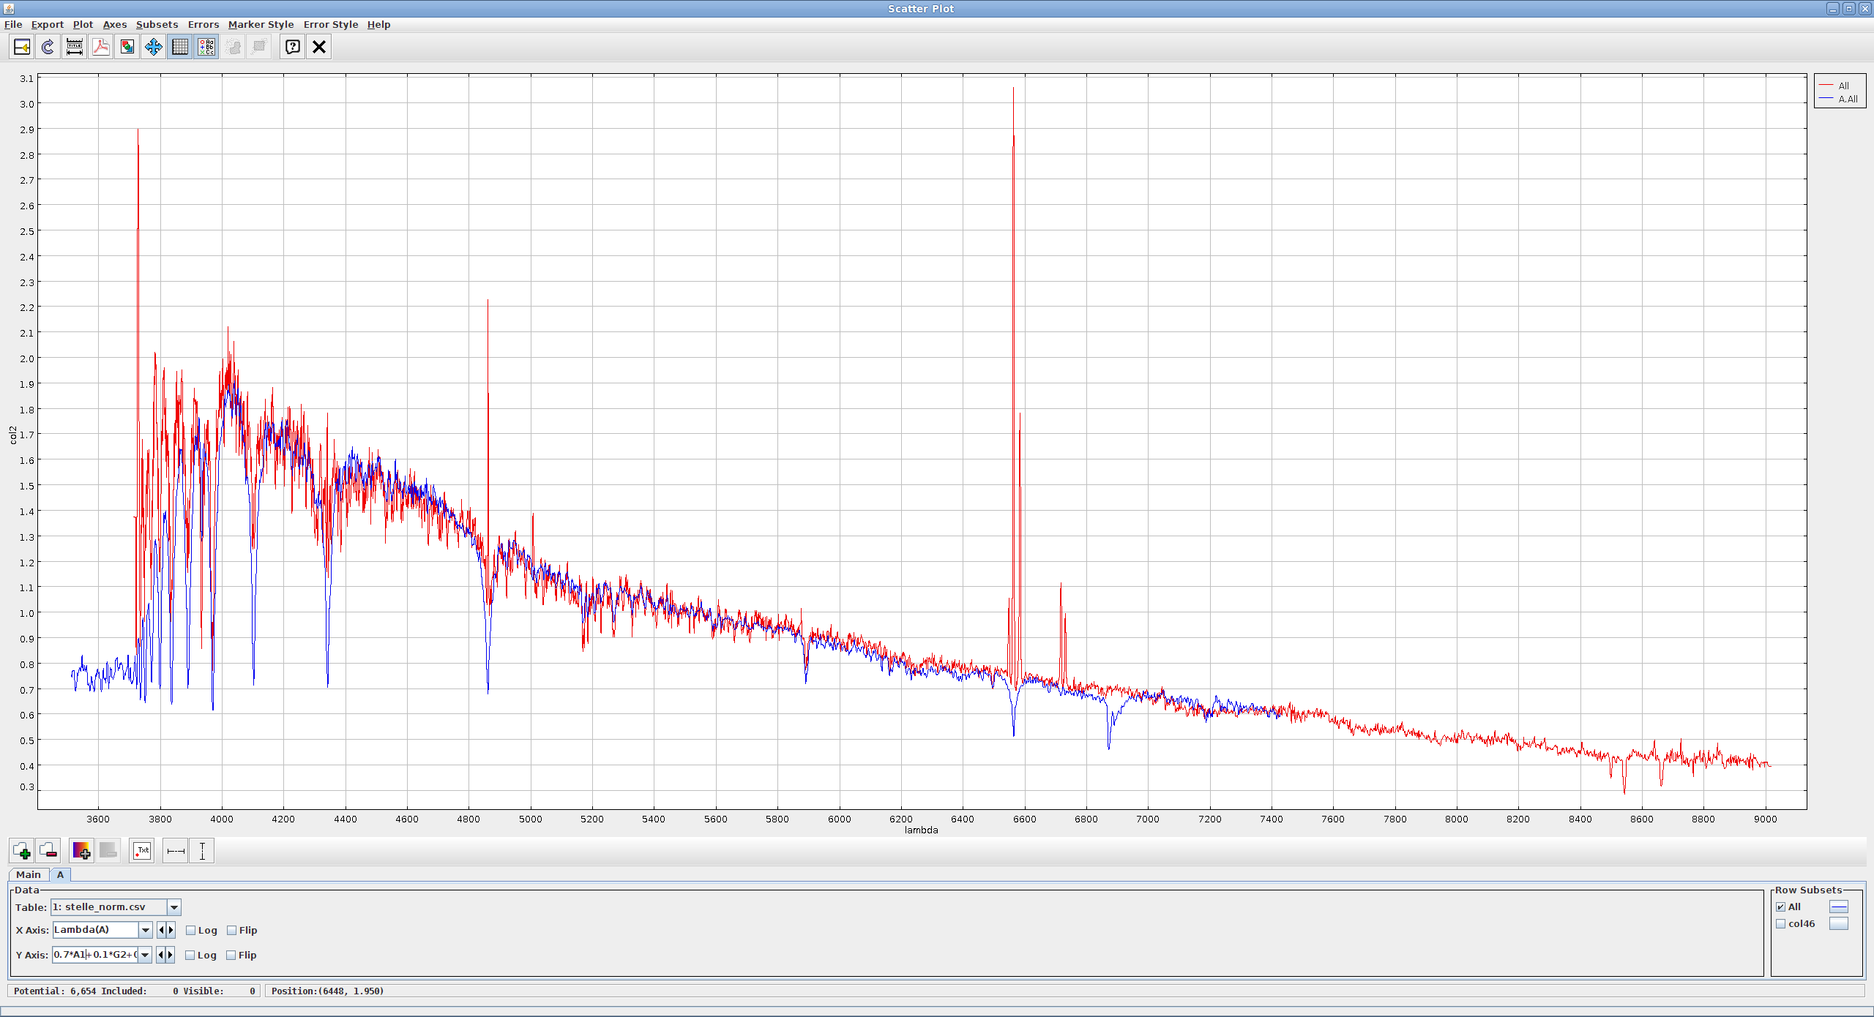
Galassia CGCG 074-025
In questo caso combinazione dello spettro che più approssima il grafico di partenza è : 0.7*A1+0.1*G2+0.1*K4+0.1*M0
La maggioranza di luce della galassia è data da stelle calde di tipo A1, e da una bassa percentuale di tipo medio G2 e di tipo freddo K4.
Pertanto si può considerare una galassia giovane in evoluzione.

Slide 15
Galassia a spirale
Probabilmente lo spettro analizzato precedentemente è quello di una galassia di tipo spirale. Questo si deduce dal fatto che le galassie a spirale presentano molte stelle giovani nei bracci e molta materia interstellare che dà origine a nuove stelle.

Slide 16
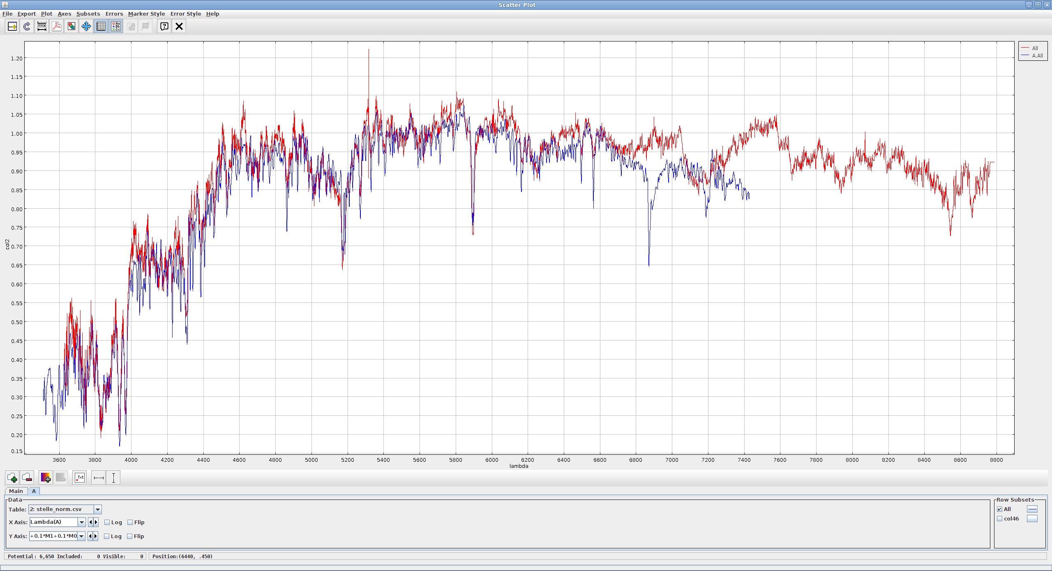
Galassia CGCG 039-129
Quest'approssimazione è data dalla combinazione:
0.6*G7+0.2*K5+0.1*M1+0.1*M0
La luce della galassia proviene soprattutto da stelle fredde, quindi è una galassia vecchia, cioè le sue stelle giovani calde si sono esaurite.

Slide 17
Galassia ellittica
Lo spettro appena analizzato è, verosimilmente, quello di una galassia di tipo ellittico, poichè è una galassia con stelle vecchie e poca materia interstellare che impedisce la formazione di nuove stelle.

Slide 18
Popolazioni
Popolazione I:
in questa popolazione sono presenti stelle giovani, quindi è tipica della galassia a spirale.
Popolazione II:
in questa popolazione sono presenti stelle vecchie, dunque è tipica della galassia ellittica.

Slide 19
Conclusioni
Esaminando lo spettro delle galassie siamo riuscite a determinare una percentuale di luminosità di alcuni tipi stellari . Tuttavia non è possibile determinare la quantità di quel tipo di stelle all’interno della galassia, perchè la luminosità che producono le stelle non corrisponde propriamente alla loro quantità.
Abbiamo analizzato gli spettri di 9 galassie. Tra questi abbiamo identificato:

Slide 20
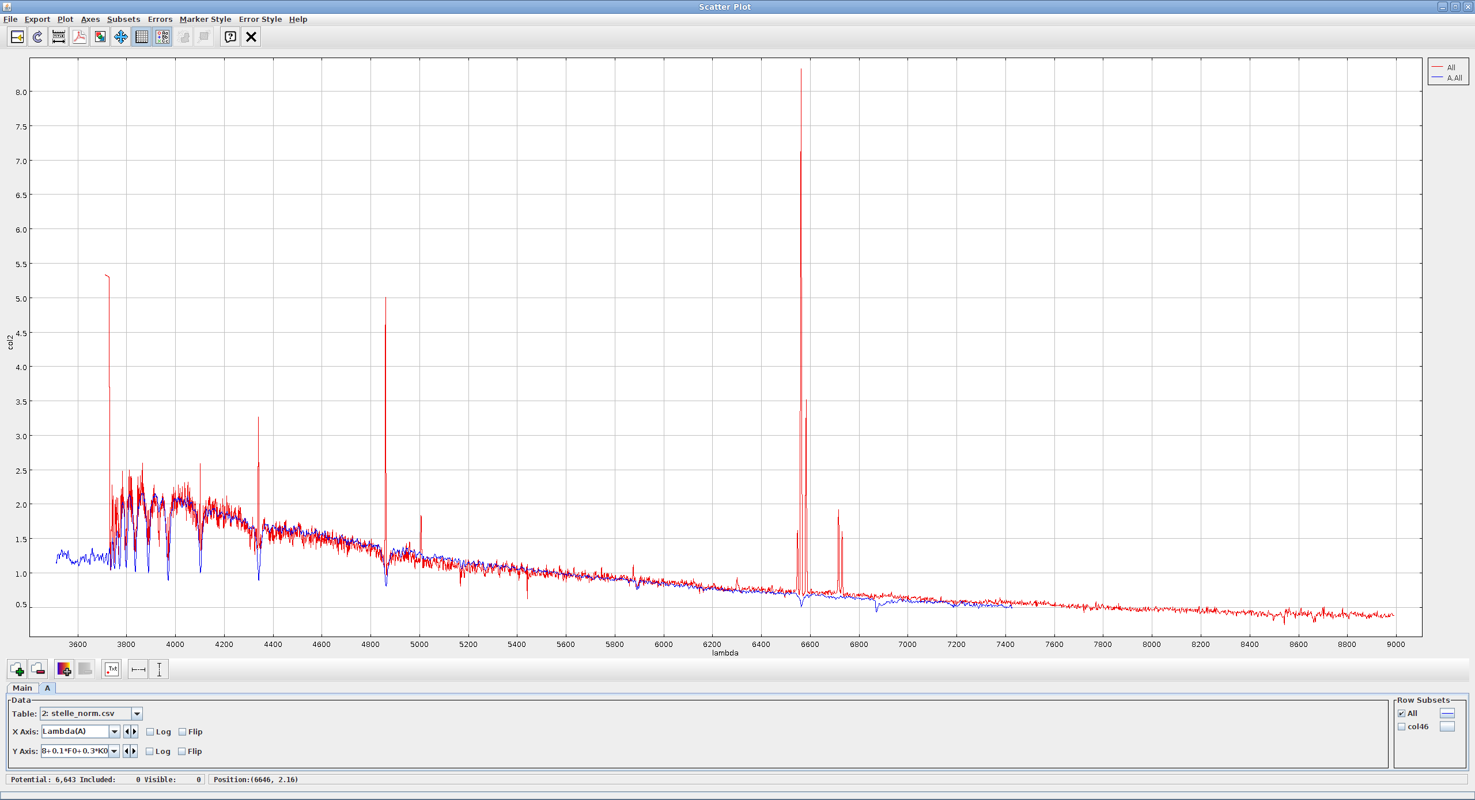
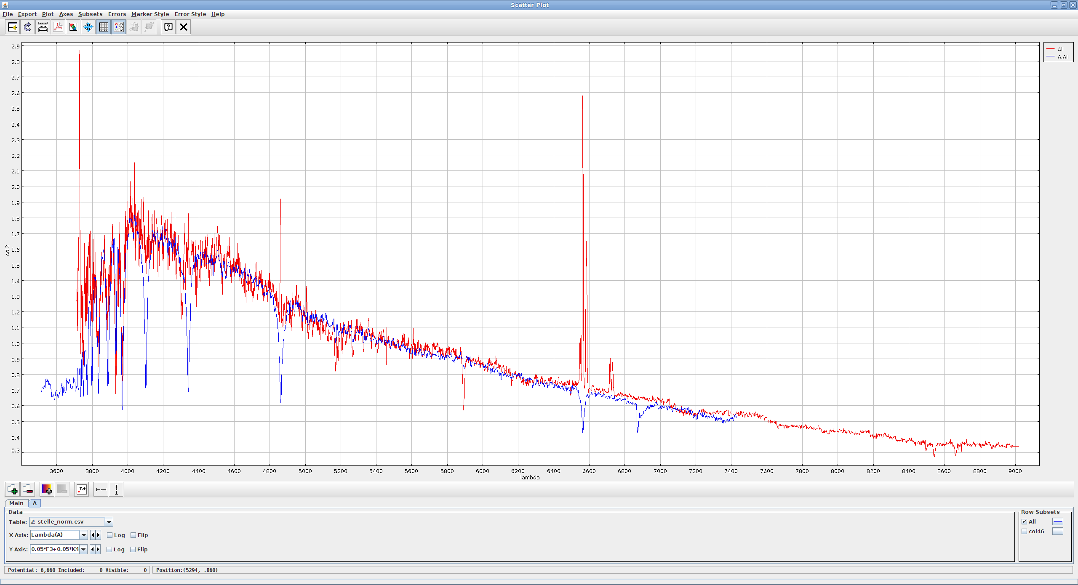
3 probabili galassie a spirale: UGC 07890, CGCG 0740-25, UGC 05184.

Slide 21
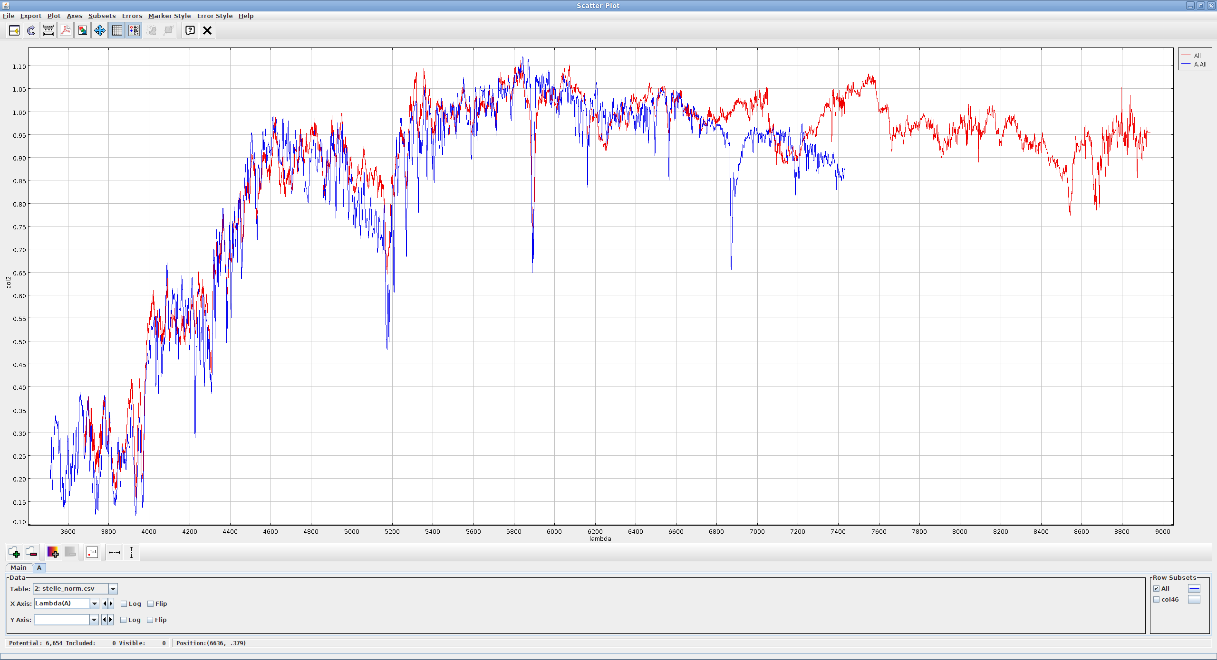
2 tipi di galassie ellittiche: NGC 6196, CGCG 039-125

Slide 22
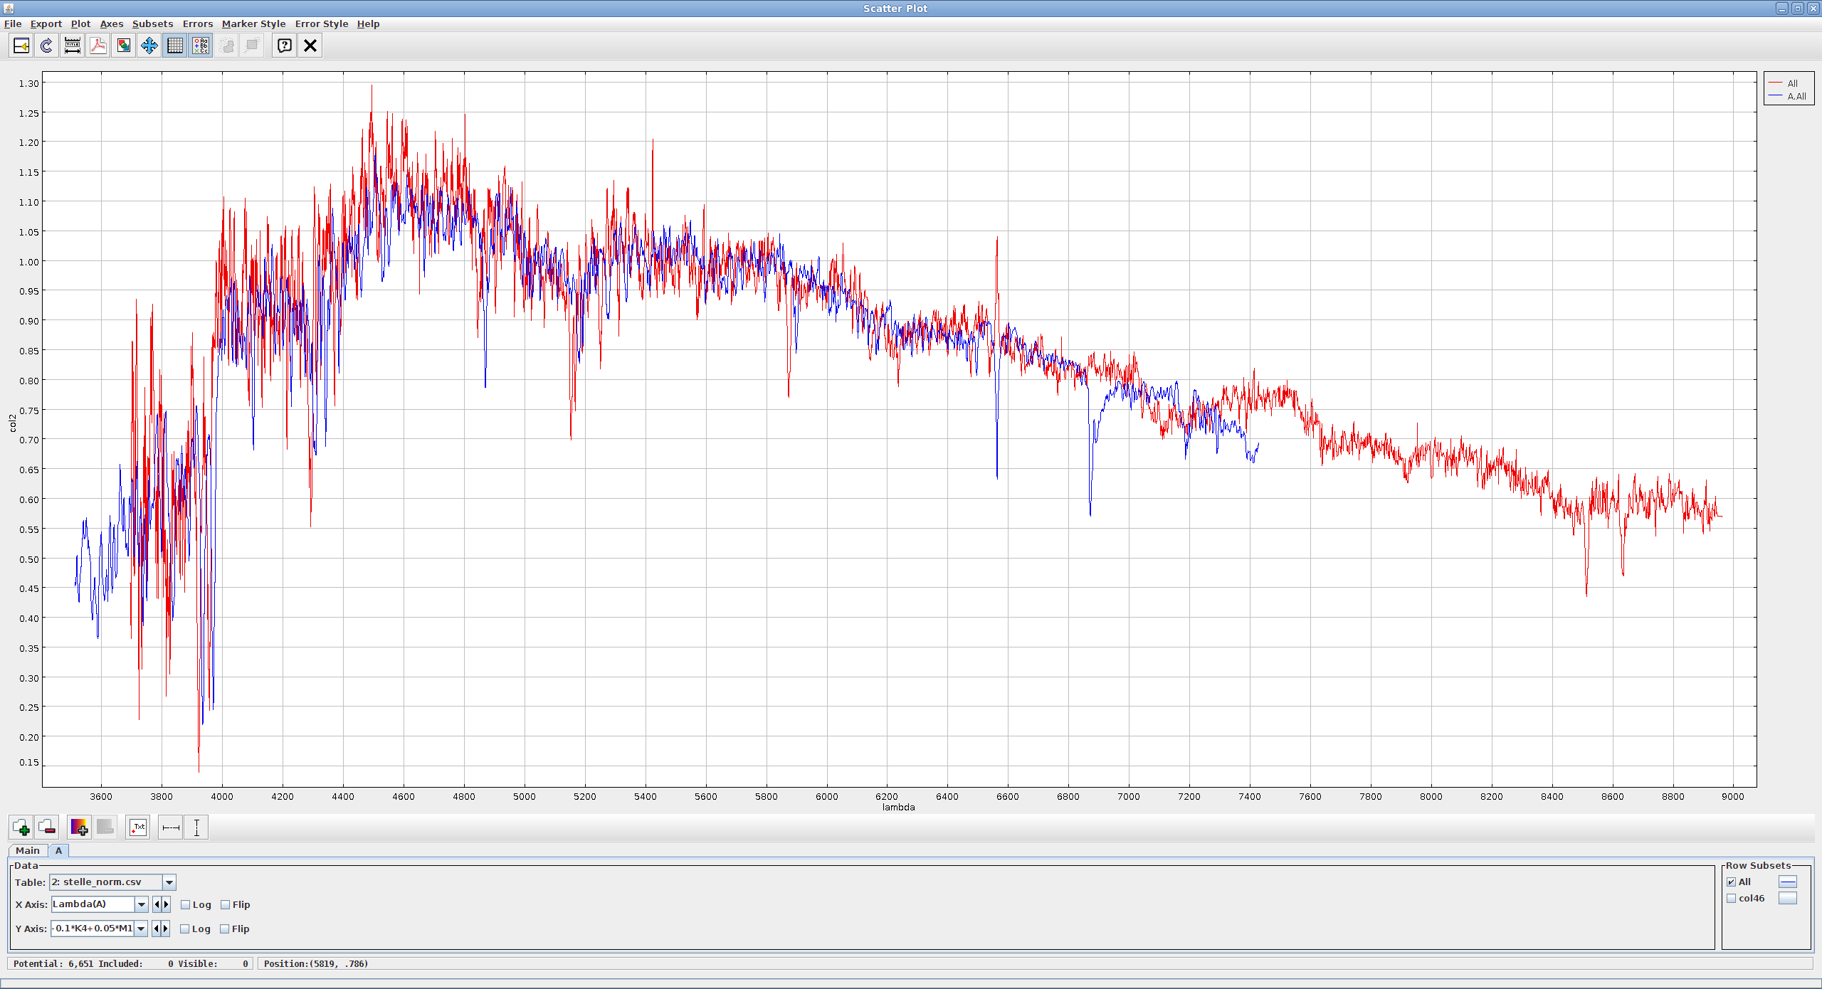
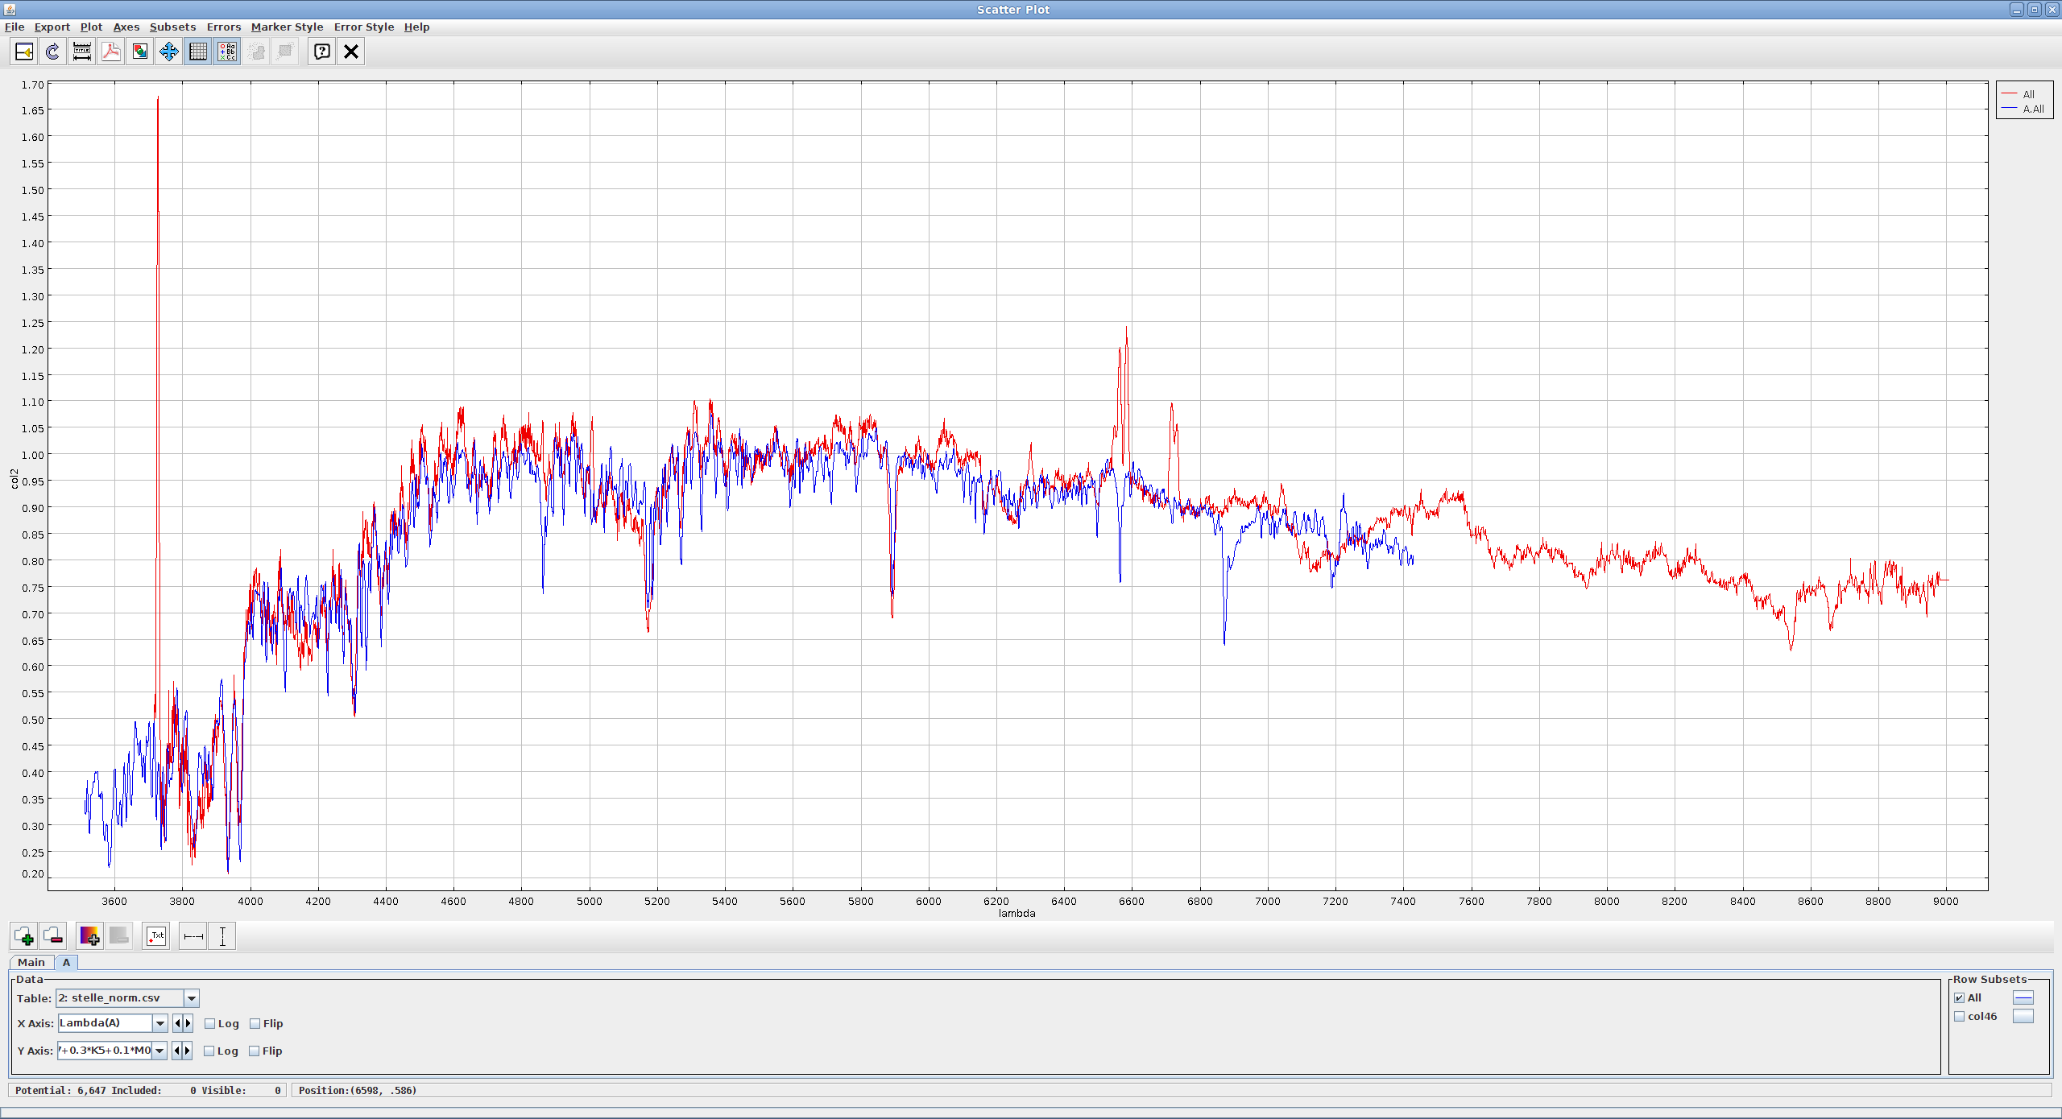
Delle galassie: NGL 2668, UGC 04713, NGC 5222, NGC 4104, non è stato possibile ipotizzare il tipo di galassia.

Slide 23
Ringraziamo per la disponibilità e l’aiuto i prof. Stefano Ciroi e le sue collaboratrici Alessandra e Valentina

